Slide 1
ОБЗОР ДЕЯТЕЛЬНОСТИ МЕЖДУНАРОДНЫХ РАБОЧИХ ГРУПП ПО ПРОБЛЕМАМ ЗАВЕРШАЮЩИХ СТАДИЙ ЖИЗНЕННОГО ЦИКЛА
Институт проблем безопасного развития атомной энергетики
Российской академии наук
Бирюков Д.В., Сергунин А.П.
XI Российская научная конференция «Радиационная защита и радиационная безопасность в ядерных технологиях»
26-29 октября 2021 года, Москва

Slide 2
Актуальность проблемы ВЭ
Основные задачи ФЦП ЯРБ-2:
завершение создания объектов инфраструктуры по обращению с ОЯТ и РАО
перевод объектов ядерного наследия в ядерно и радиационно безопасное состояние;
максимальное снижение и завершение исполнения государственных обязательств, связанных с последствиями прошлой деятельности предприятий атомной отрасли
ФЦП ЯРБ-1
ФЦП ЯРБ-2
 |  | За 2008-2015 годы, факт
Ввод в эксплуатацию объектов окончательной изоляции РАО, тыс. куб. м |  | Объекты не вводились
Вывоз на централизованное хранение ОТВС, штук |  | 29 386
Переработка ОЯТ, тонн |  | 83,9
Вывод из эксплуатации ЯРОО, штук |  | 53
Реабилитация территорий, тыс. кв. м. |  | 2 699
Захоронение РАО, тыс. куб. м. |  | РАО не захоранивались
За 2016-2030 годы, план
223,7
82 944
3 081,4
82
4 259
176,3
Наименование показателя

Slide 3


Опыт ВЭ в РФ и в мире
Крупнейшие международные организации в области АЭ
Международное агентство по атомной энергии (МАГАТЭ)
Агентство по ядерной энергии Организации экономического сотрудничества и развития (АЯЭ ОЭСР)
Европейская организация по ядерным исследованиям (ЦЕРН)
Всемирная ассоциация операторов атомных электростанций (ВАО АЭС)
Участвуют в проектах по ВЭ

Slide 4

МАГАТЭ (IAEA)
Международное агентство по атомной энергии (МАГАТЭ):
Основано в 1957 г.
Общее число членов в 2021: 173
РФ является членом МАГАТЭ с 1957 г. (как правопреемник СССР)
Основные проекты МАГАТЭ в области ВЭ
Участие отделов МАГАТЭ в ВЭ
Департамент ядерной безопасности и физической безопасности
Отдел радиационной безопасности, безопасности перевозки и безопасности отходов (NSRW)
Департамент ядерной энергетики
Отдел ядерного топливного цикла и технологии обращения с отходами (NEFW)
Международная сеть по выводу из эксплуатации (IDN)
Проект «Ограничения для реализации программ вывода из эксплуатации и восстановления окружающей среды» (CIDER project)
Демонстрационный проект по выводу из эксплуатации исследовательских реакторов (R2D2)
Международный проект по управлению выводом из эксплуатации и реабилитацией поврежденных ядерных установок (DAROD)

Slide 5
Публикации МАГАТЭ в области ВЭ за последние 6 лет
Серийные издания
Анализ и сбор данных для расчета затрат на снятие исследовательских реакторов с эксплуатации: окончательный отчет совместного проекта DACCORD, 2021
Вывод из эксплуатации ускорителей частиц, 2020
Отчеты по безопасности
Технические документы
Управление старением атомных электростанций во время отложенных периодов строительства, длительного останова и постоянного останова перед выводом из эксплуатации, 2021
Радиационная защита персонала при снятии с эксплуатации ядерных установок, 2021
Управление непредвиденными обстоятельствами при выводе из эксплуатации, 2016
Типовые правила вывода объектов из эксплуатации, 2017
Общие требования безопасности
Вывод объектов из эксплуатации, 2015
Управление рисками проекта при выводе из эксплуатации, 2019
Методики оценки срока действия источника активации для использования в приложениях для вывода из эксплуатации, 2019

Slide 6




Международная сеть по выводу из эксплуатации (IDN)
Год основания: 2007 Статус: Действует
Является самым крупным проектом МАГАТЭ в обл. ВЭ
Миссия
Повышение квалификации и уровня знаний посредством сотрудничества, подготовки кадров и обмена знаниями и информацией в области вывода из эксплуатации ядерных установок.
Задачи
объединение организаций и частных лиц, участвующих в ВЭ и демонтаже загрязненных объектов;
содействие обмену практическим опытом ВЭ и извлеченными уроками;
сбор и предоставление информации, относящейся к выводу из эксплуатации, от имени своих членов.
Ежегодные собрания
Семинары
Конференции
Консультации
Курсы
Способы
взаимодействия
в IDN

Slide 7


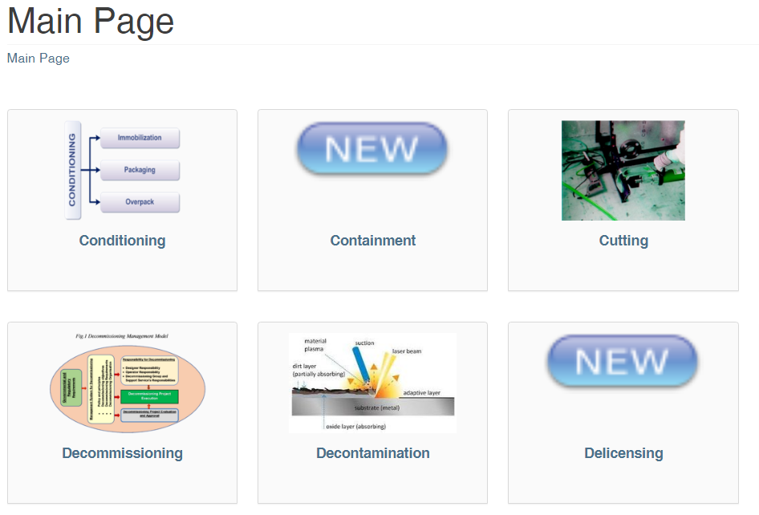
Международная сеть по выводу из эксплуатации (IDN)
Полезные проекты:
Групповые и индивидуальные рабочие чаты участников
Большая база бесплатных курсов, в т.ч. на русском языке
Онлайн-энциклопедия Nuclear Wiki МАГАТЭ (аналог Wikipedia)
Особенности материалов IDN:
Отсутствие публикаций с привязкой к IDN, только под именем МАГАТЭ
Малая информативность материалов рабочих групп, находящихся в открытом доступе:
фотографии объектов, загрязненных материалов, типичных процессов демонтажа и обращения с РАО и т.п.;
информация о введении новых нормативно-правовых актов, отчетов регулирующих органов;
сообщения о текущих проблемах и планах их решения.

Slide 8
Проект «Ограничения для реализации программ вывода из эксплуатации и восстановления окружающей среды» (CIDER project)
Год основания: 2013 Статус: Действует
Является проектом IDN
Миссия
Cодействие в повышении уровней выполнения программ по ВЭ и реабилитации (Decommissioning and Environmental Remediation, D&ER)
Задачи
содействия более тесному сотрудничеству между государствами-членами
предложения конкретных действий для устранения имеющихся препятствий (Этап II)
разработка базового отчета, который представляет собой глобальный обзор обязательств и ограничений с рекомендациями о том, как их можно преодолеть (Этап I)
Промежуточные результаты:
Разработка отчета «Содействие осуществлению программ вывода из эксплуатации и реабилитации».
Развита и внедрена идея «Концептуальной модели площадки» (на базе бывш. АО «ВНИИХТ»)
Реализованы несколько проектов:
по определению конечного состояния при реабилитации (DERES);
по системам управленческой поддержки проектов реабилитации (MAESTRI)
по обращению с историческими захоронениями РАО в траншеях (LeTrench) – представляет интерес в рамках ФЦП ЯРБ-2

Slide 9

Международный проект по снятию с эксплуатации и реабилитации аварийных ядерных объектов(DAROD project)
Год основания: 2011 Статус: Окончен в 2019 г.
Миссия
Изучение и извлечение уроков из опыта по ВЭ и реабилитация аварийных ядерных объектов
Задачи
распространение опыта и информации от заинтересованных сторон, участвующих в ликвидации последствий (регулирующие органы, операторы, правительства и общественность);
разработка стратегии восстановления объекта после потенциальной радиационной аварии, в т.ч. плана по выводу из эксплуатации, реабилитации и обращения с отходами.
О проекте:
Проект представляет интерес не только с точки зрения ВЭ поврежденных ЯУ, но и обращения с РАО, технологий дезактивации и демонтажа.
Отсутствует итоговый отчет о результатах проекта.

Slide 10
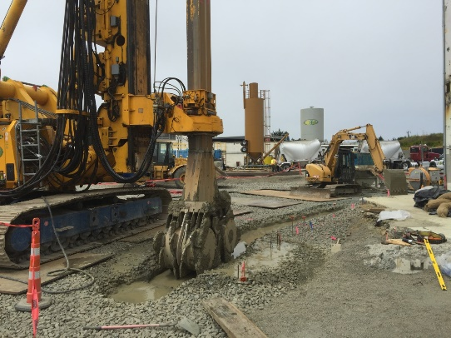
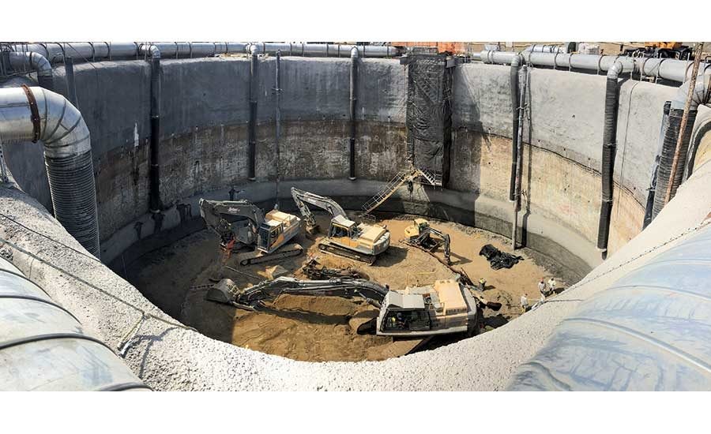
Демонстрационный проект вывода из эксплуатации исследовательских реакторов (R²D²)
Год основания: 2006 Статус: Окончен в 2016 г.
Миссия
Оказание технической поддержки странам по проблематике вывода из эксплуатации ИЯУ
Задачи
Предоставление и проведение показательных работ на демонстрационной площадке;
Содействие обмену информацией, обучению, передачи опыта;
Установление взаимодействия между госудаствами-членами путем организации семинаров, лекций и т.д.
О проекте:
R²D² представляет интерес как база данных проектов развитых стран.
Например, опыт ВЭ АС в заливе Гумбольдт-Бэй (США) строительство «стены в грунте» вокруг АС, диаметром 34 м, глубиной 53 м и толщиной 4 м

Slide 11

АЯЭ ОЭСР (NEA/OECD)
Агентство по ядерной энергии (АЯЭ) Организации экономического сотрудничества и развития (ОЭСР):
Основано в 1958 г.
Общее число членов в 2021: 31
РФ является членом АЯЭ с 2013 г.
Основные проекты АЯЭ в области ВЭ
Управляющий комитет АЯЭ
Комитет по обращению с РАО (RWMC)
WPDD/CDLM
Правление CPD
Рабочие группы
Техническая группа CPD
Рабочие группы
Совместная программа по обмену научно-технической информацией о проектах вывода из эксплуатации ядерных установок (CPD)
Рабочая группа по выводу из эксплуатации и демонтажу (WPDD)

Slide 12
Публикации АЯЭ ОЭСР в области ВЭ за последние 6 лет
Отчеты, изданные в рамках работы CPD
Оптимизация обращения с низкоактивными радиоактивными материалами и отходами при снятии с эксплуатации, 2020
Сравнительный анализ затрат на вывод АЭС из эксплуатации, 2019
Подготовка к выводу из эксплуатации во время эксплуатации и после окончательного останова, 2018
Устранение неопределенностей в оценках затрат на снятие с эксплуатации ядерных объектов, 2017
Утилизация и повторное использование материалов, возникающих при снятии с эксплуатации ядерных объектов, 2017
Радиологическая характеризация с точки зрения конечного состояния отходов и материалов, 2017
Обращение с радиоактивными отходами после аварии на атомной электростанции, 2016
Финансирование вывода из эксплуатации ядерных объектов, 2016

Slide 13


Совместная программа по обмену научно-технической информацией о проектах вывода из эксплуатации ядерных установок (CPD)
Год основания: 1985 Статус: Действует
Является самым крупным проектом АЯЭ в обл. ВЭ
Собрания раз в 2 года
Встречи рабочих групп (при необходимости)
Цель
Получение информации и обмен накопленным опытом о практических работах по ВЭ между странами-участниками проекта в целях использования для будущих работ поВЭ
Задачи
содействие обмену информацией, обучению, передачи опыта;
организация встреч с проведением презентаций представителей о достигнутых целях, полученных результатах;
становление плотного взаимодействия между участниками.
Способы
взаимодействия
В CPD
Объединяет представителей организаций, непосредственно осуществляющих работы по ВЭ , т.е. строго конфиденциальна.
Представляет большой интерес ввиду
большого объема данных (теоретических и практических) в открытом доступе

Slide 14
Совместная программа по обмену научно-технической информацией о проектах вывода из эксплуатации ядерных установок (CPD)
Полезные материалы:
Отчет «Утилизация и повторное использование материалов, возникающих при снятии с эксплуатации ядерных объектов», 2017 г.
Основные выводы (для возможного применения в РФ):
Увеличение номенклатуры перерабатываемых материалов.
Установление максимальных массогабаритных характеристик партии измеряемых материалов.
Использование загрязненного металла для производства контейнеров или биологической защиты.

Slide 15

Рабочая группа по выводу из эксплуатации и демонтажу (WPDD)
Год основания: 2000
Статус: Преобразована в 2019 г. в Комитет по выводу из эксплуатации ядерных установок и обращению c ядерным наследием (CDLM)
Цель
Получение информации и обмен накопленным опытом о проектах по ВЭ между странами-участниками в целях применения в будущих проектах ВЭ
Задачи
содействие обмену информацией, обучению, передачи опыта;
организация встреч с проведением презентаций представителей о достигнутых целях, полученных результатах;
становление плотного взаимодействия между участниками.
WPDD
Группа оценки стоимости ВЭ (DCEG)
Целевая группа определения радиологических характеристик и ВЭ (TG-RCD))
Целевая группа по восстановлению ядерных объектов (TG-NSR)
Целевая группа по подготовке к ВЭ (TG-PFD)
Группа оптимизации обращения с НАО и материалами
Группа экспертов по неопределенностям
Проект являлся открытым для всех стран-участников ОЭСР с ядерными программами

Slide 16
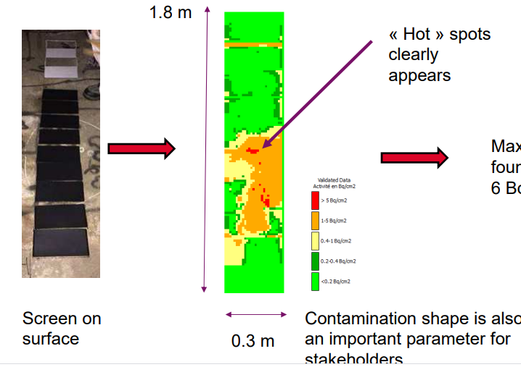
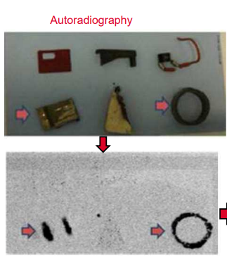
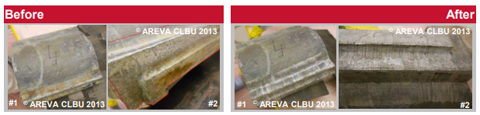
Рабочая группа по выводу из эксплуатации и демонтажу (WPDD)
Полезные материалы:
Материалы рабочей встречи 2016 г.
Основные выводы (для возможного применения в РФ):
Применение метода авторадиографии для определения сложнодетектируемых альфа- и бета-излучателей (3Н, 14С, 36Cl, 90Sr).
Технология лазерной дезактивации металлических поверхностей (Кд по альфе – 100, по бете – 50)

Slide 17
Выводы
Проблема, связанная с выводом из эксплуатации ОИАЭ, очень актуальна для Российской Федерации в связи с большим количеством объектов, находящихся на разных стадиях жизненного цикла.
Взаимодействие с международными организациями необходимо для успешного развития направления D&D в Российской Федерации и поддержания конкурентоспособности на мировом рынке.
Российская Федерация обладает достаточным научно-техническим потенциалом для развития работ по ВЭ.
Анализ материалов содержит полезную информацию о выполненных проектах и использованных технологиях, которая в том числе может быть использована для выработки рекомендаций при проведении работ в рамках ФЦП ЯРБ-2.

